Slide 1

Connectés pour servir.
Notes:
Bonjour,
Merci d'être de vous être joints à nous.
Quelques mots avant de commencer...

Slide 2

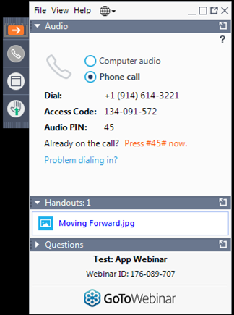
Panneau de configuration
1
2
3
Notes:
Ce que vous voyez à l’écran est le panneau de configuration. C’est là que vous trouvez les données audio et le panneau Questions, à utiliser pour poser et répondre à des questions par écrit.
Si le Panneau de configuration disparait, cliquez sur la double flèche comme indiqué en 1 pour le faire réapparaître.
Si vous utilisez un téléphone, les informations d’appel figurent au point 2. Si vous êtes déconnecté, vous pouvez composer ce numéro pour vous reconnecter.
Le panneau Questions (flèche 3) vous permet de poser des questions pendant le webinaire.
Vous aurez l’occasion de poser des questions à la fin de cette présentation. Il y a beaucoup de participants, et nous répondrons à autant de questions que le temps le permettra.
Ce webinaire est en cours d'enregistrement et sera disponible à une date ultérieure.

Slide 3
P,
pp
Mise à jour de MyLion
Fonctionnalités clés
Améliorations futures
Questions et réponses
Programme
3
Notes:
Ce webinaire a pour but de :
Vous fournir une mise à jour sur MyLion
Vous donner un aperçu rapide de certaines fonctionnalités clés
Discuter d’améliorations futures, examiner le plan général de communication.
Commençons par un aperçu de MyLion.

Slide 4
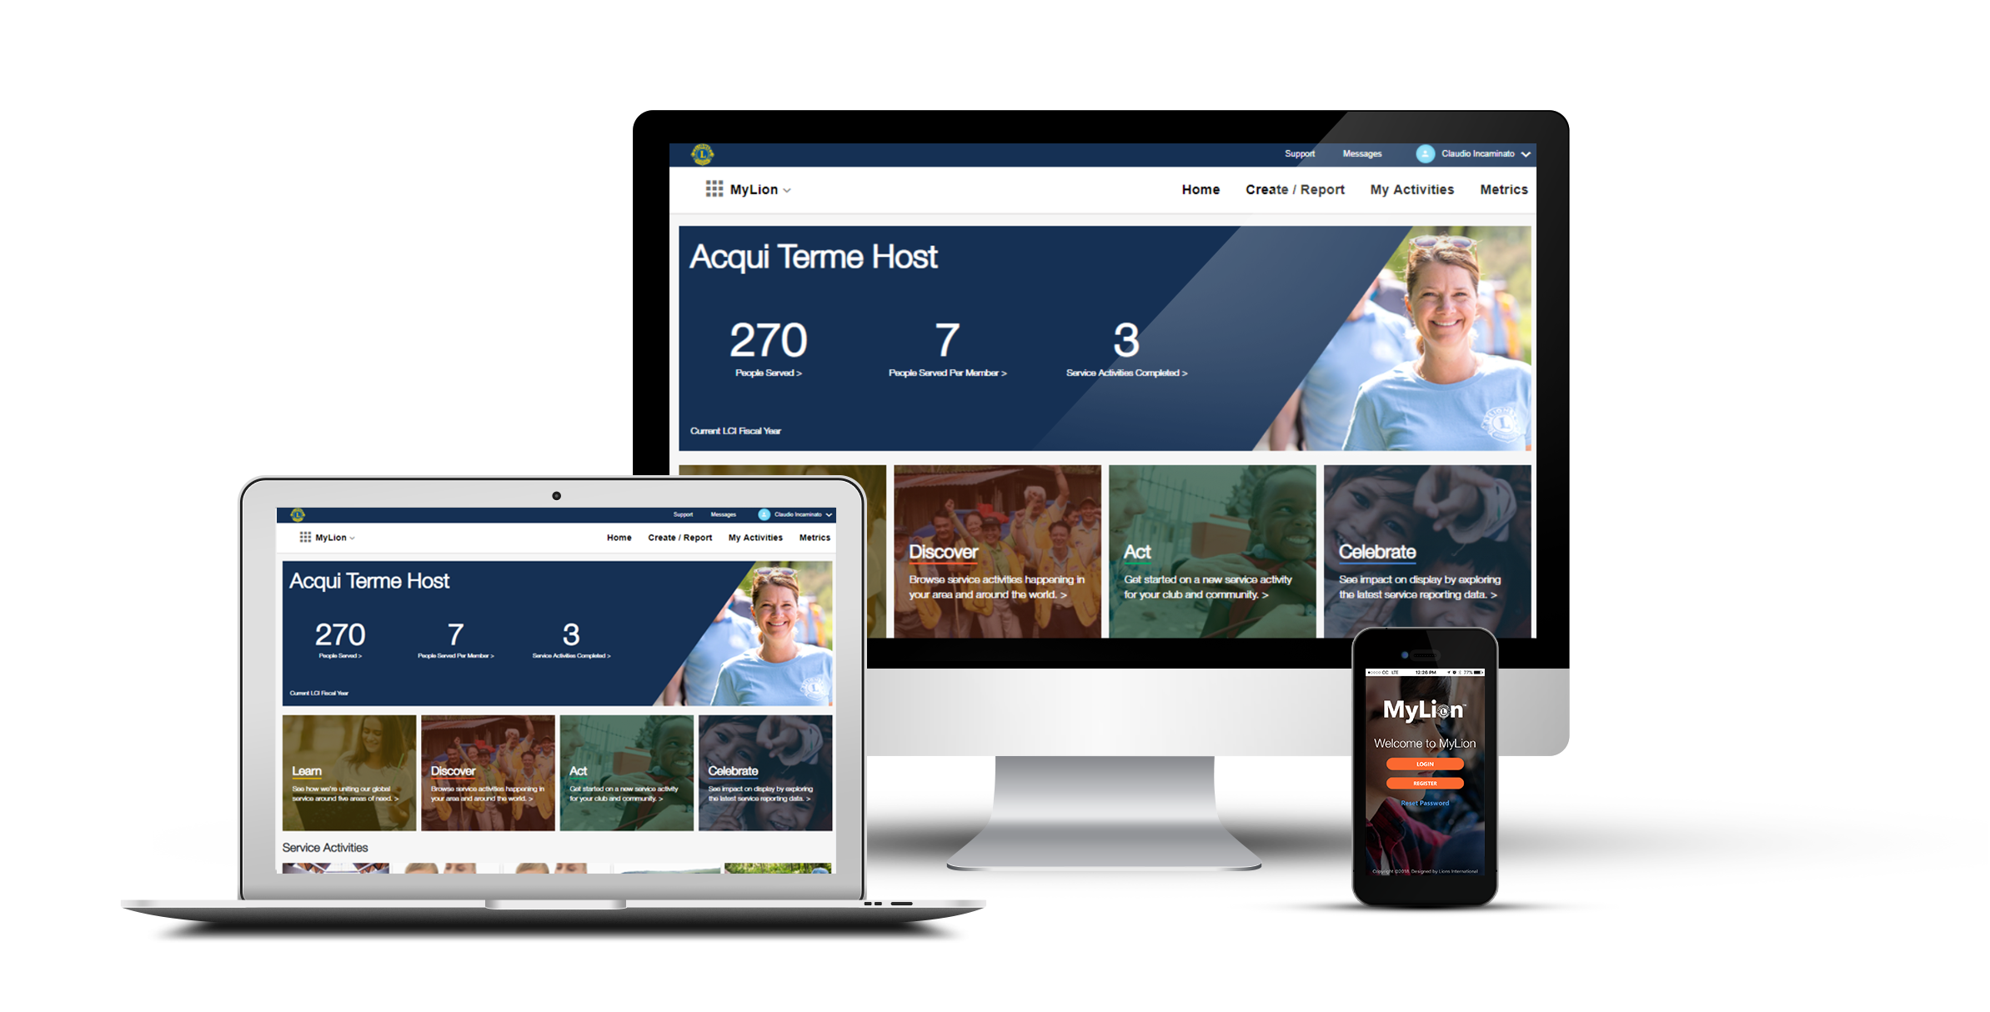

m
MyLion
  Planifiez, lancez des invitations et communiquez sur vos activités de service avec votre club
  Rapportez vos activités de service si vous servez en tant qu’officiel
  Connectez-vous et discutez avec des Lions et des Leos du monde entier
  Affichez des données de service clés sur votre club, district, district multiple, etc.
MyLion remplacera les rapports d'activité de service MyLCI à compter du 1er juillet 2019. Toutes les autres fonctionnalités de MyLCI restent en place.
4
Notes:
MyLion est une plateforme utilisable de votre ordinateur de bureau, de votre portable, tablette, téléphone ou de tout autre appareil doté d'un navigateur Web. Vous pouvez télécharger gratuitement l'application MyLion sur votre mobile ou vous connecter à MyLion depuis n'importe quel navigateur Web.
MyLion est là pour faciliter notre connexion entre nous et notre service. Avec MyLion, vous pouvez :
Planifier vos activités de service et profiter d’outils de planification de service liés à nos causes mondiales
Communiquer sur vos activités de service de façon rapide si vous êtes un officiel
Envoyer des messages à d'autres utilisateurs de MyLion
Étudier des données de service locales et globales
Et bien plus encore

Slide 5
Que devrais-je savoir sur MyLion ?
  MyLion fait l'objet d'améliorations constantes
        MyLion a été testée par plus de 300 Lions et Leos, et son développement se poursuit sur la base des commentaires des utilisateurs.
  MyLion remplacera les rapports d'activité de service MyLCI à compter du 1er juillet 2019
        Des webinaires, des boîtes à outils MyLion et d’autres ressources seront disponibles pour vous guider.
  MyLion est disponible partout depuis n'importe quel appareil
        Connectez-vous à MyLion depuis n'importe quel navigateur Web.
        Téléchargez l'application mobile MyLion sur votre smartphone.
5
Notes:
Que faut-il savoir sur MyLion ?
Tout d’abord, nous apportons constamment des améliorations à MyLion sur la base des commentaires des Lions et des Leos. Avant que MyLion ne devienne mondialement disponible, des Lions et Leos de toutes nos régions constitutionnelles ont testé le site Web et l'application mobile. Rien de mieux que les recommandations des Lions pour perfectionner MyLion. Plus de fonctionnalités y seront ajoutées au fil du temps.
MyLion sera votre espace de planification d'activités de service et de génération de rapports à partir du 1er juillet 2019. Toutes les autres fonctionnalités de MyLCI resteront en place. Des webinaires, des outils de formation et d’autres ressources seront mis à la disposition des Lions et Leos pour les aider à tirer parti de MyLion et optimiser leur service.
MyLion est maintenant disponible partout depuis n'importe quel appareil. Vous pouvez vous connecter à MyLion à partir de n’importe quel appareil doté d’un navigateur Web. Pour profiter au mieux de votre expérience MyLion sur votre téléphone, téléchargez l’application depuis l’App Store (pour les iPhones) ou le Google Play Store (pour les téléphones Android).

Slide 6

Avantages de la planification
Avantages des rapports
Avantages de MyLion
Notes:
Avantages de la planification, des rapports et de MyLion
Les Lions font déjà un excellent travail de planification d'activités de service et d'organisation d'événements.
Et si nous pouvions stocker toutes ces informations au même endroit ? Nous pourrions voir comment chaque club, chaque district, chaque région constitutionnelle contribue à faire du Lions Clubs International ce qu’il est aujourd’hui.

Slide 7
Avantages de la planification
Meilleure gestion du temps
Meilleure performance
Meilleure participation
Meilleure prise de décision
Notes:
Pourquoi planifier ? La préparation préalable est bénéfique aux activités à de nombreux niveaux.
Voici certains des avantages de ce travail de préparation.
Meilleure gestion du temps
Disposer d'un outil numérique pour planifier, créer, lancer des invitations et partager des informations sur les activités de service aide à gérer le temps consacré à l'organisation d'un événement.
Cela nous donne plus de temps pour faire ce que nous aimons vraiment, pas tant la planification, mais l'action concrète d'aider les autres.
Meilleure performance
Planifier allège le stress, rend plus productif, ce qui optimise le service et l’expérience des participants, et nous aide ainsi à devenir des leaders plus efficaces.
Meilleure participation
Pensez à un événement auquel vous aimez participer chaque année. Est-ce un événement Lion ? Cela devrait être le cas. Planifier à l’avance donne l’occasion de partager ses activités de service avec davantage de personnes. Cela donne aux Lions, aux Leos et aux membres de la collectivité plus de temps de participation active aux activités.
Meilleure prise de décision
Prendre des décisions devient plus facile avec un plan en place. Cela aide à décider si on a le temps et les ressources nécessaires pour inclure une autre activité ou aider un autre club. Planifier une activité en revient à en planifier la réussite.

Slide 8
Avantages des rapports
Mieux préparer l’avenir
Mieux communiquer
Développer l’effectif
Reconnaître et récompenser
Notes:
Avantage des rapports
Les rapports sont un moyen de célébrer et de faire connaître le travail et dévouement des Lions investis en activités de service et collectes de fonds.
De plus, rendre compte de ses activités aide à :
Mieux préparer l’avenir
Mesurer notre action approfondit notre compréhension des choses et permet d’affiner nos objectifs.
Mieux communiquer
Les rapports mettent en lumière comment et où les clubs locaux changent le monde.
Développer l’effectif
Les gens veulent apporter des changements concrets et visibles. Rapporter ses activités génère un engagement constant du public, une communication plus efficace sur l'action du Lions clubs et, à terme, un accroissement de l’effectif.
Reconnaître et récompenser
Les Lions qui rendent compte de leurs activités peuvent prétendre à une variété de distinctions. Ces distinctions reconnaissent leur travail assidu et les motivent pour continuer à atteindre l’excellence.

Slide 9

Avantages de MyLion
Les Lions veulent pouvoir se connecter au LCI, où qu’ils se trouvent.
Les Lions veulent un accès plus direct au siège, plus d’outils à leur disposition, et un processus de rapport simplifié.
Les Lions veulent plus de contrôle sur leur engagement au sein du LCI.
Source : Digital surveys of over 1,500 Lions from around the world, 2017.
Notes:
Avantages de MyLion
Tous les jours, Internet nous sert à communiquer les uns avec les autres, effectuer des tâches quotidiennes et en apprendre plus sur notre collectivité.
Les Lions veulent :
Pouvoir être en lien les uns avec autres, où qu’ils se trouvent.
un accès plus direct au siège, plus d’outils à leur disposition et un processus de rapport simplifié.
plus de contrôle sur leur engagement au sein du LCI.
Le monde numérique peut rendre notre travail plus facile et plus gratifiant.
Parlons maintenant des avantages offerts par MyLion.

Slide 10
Suscitez la collaboration entre Lions
Faites rayonner votre esprit d’équipe et votre district Lions,
tout en protégeant les données personnelles,
sur MyLion
Notes:
L’une des raisons pour lesquelles les Lions font tant de bien dans le monde tient à notre structure en réseau : nous apprenons les uns des autres et nous travaillons ensemble. Nous avons entendu maintes et maintes fois que les Lions veulent davantage de liens entre eux et d’occasions de partager leur passion pour le service. En tant que responsable, vous inspirez cette collaboration et y participez. Vous donnez aussi l'exemple.
MyLion offre une plate-forme sophistiquée et facilement navigable qui affiche votre identité Lion et celle de votre district, tout en vous laissant le contrôle des données que vous souhaitez partager.

Slide 11
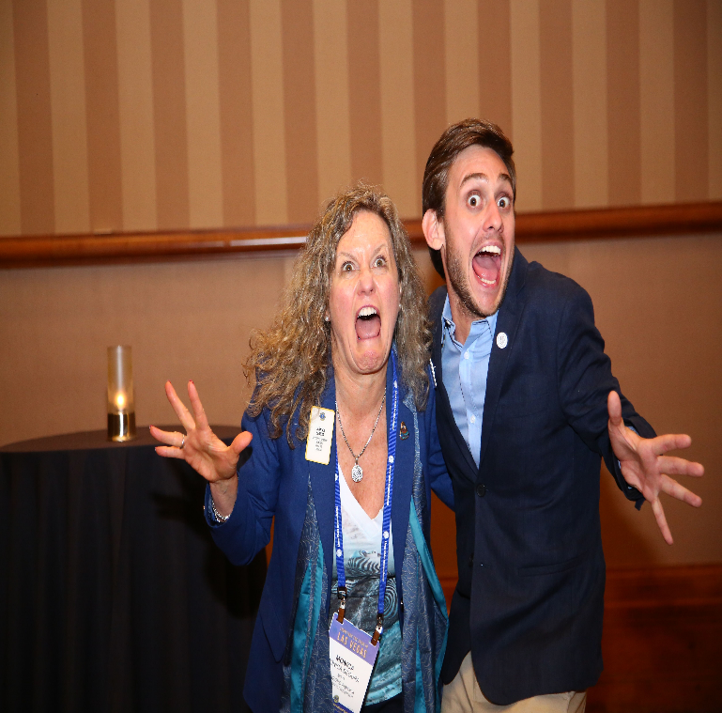
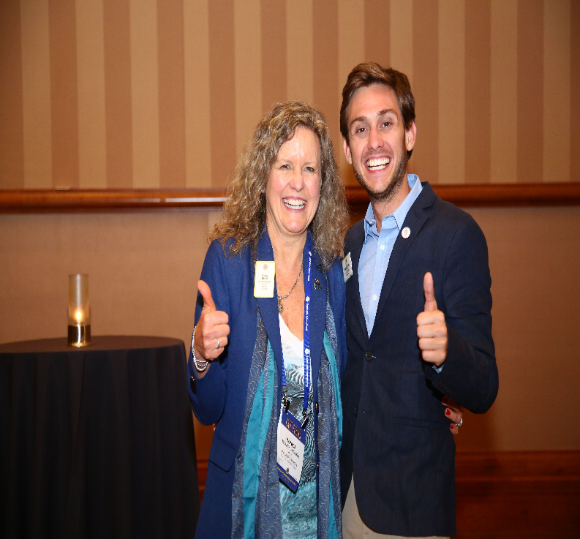
Profil MyLion
Vos données vous appartiennent
Modifiez votre adresse e-mail et votre numéro de téléphone en ligne
Soyez votre propre voix, et mettez-la au service de votre club et de votre district
Gérez vos paramètres de confidentialité personnels
Notes:
Votre profil personnel est la carte de visite qui vous présente aux Lions du monde entier.
​
Il indique qui vous êtes, où vous habitez, à quel club vous appartenez et ce qui vous intéresse.
Vous pouvez mettre vos données à jour instantanément avec MyLion.
Modifiez votre adresse e-mail et votre numéro de téléphone en ligne
Soyez votre propre voix, et mettez-la au service de votre club et de votre district
Gérez vos paramètres de confidentialité personnels

Slide 12
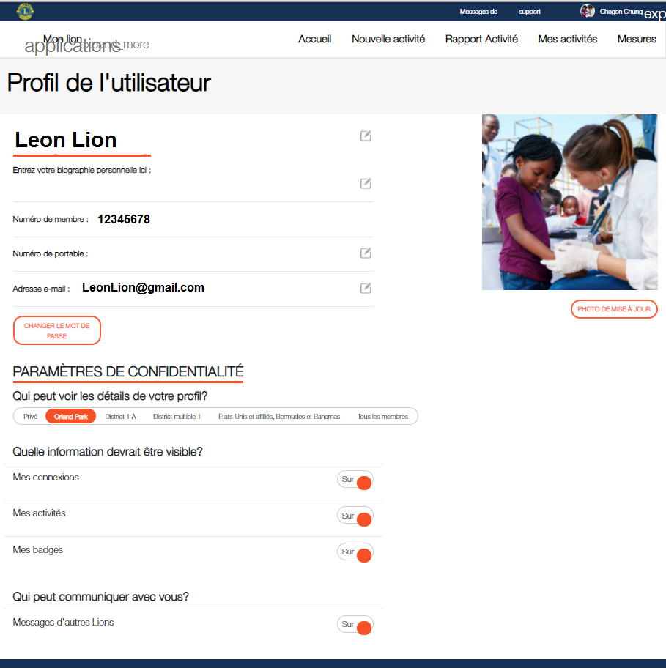
Gérez vos données
Mettez votre profil à jour
Vous contrôlez la mise à jour de votre numéro de téléphone et de votre email directement à partir de la page de profil MyLion.
Ajoutez-y votre photo
Vous pouvez ajouter ou modifier la photo qui vous représente sur MyLion.
Gérez vos paramètres de confidentialité
Contrôlez quelles informations sont visibles et qui peut communiquer avec vous via Mylion.
Notes:
De votre profil d'utilisateur, vous pouvez mettre vos données à jour
Vous pouvez actuellement mettre à jour votre numéro de téléphone et votre adresse électronique.
Gérez vos paramètres de confidentialité en choisissant quelles informations sont visibles et qui peut communiquer avec vous via Mylion.
Il existe également une option pour ajouter votre photo de profil. C’est la photo qui vous représente sur MyLion.

Slide 13
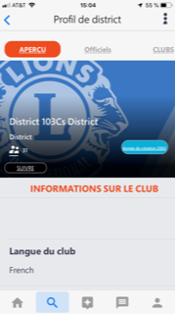
Profil de district
Les informations essentielles sur votre district à portée de main.
Affichez rapidement la liste des officiels de district et des clubs avec MyLion.
Présentez votre district aux Lions et Leos du monde entier
Créez le profil de votre district et mettez ses domaines d’expertise en valeur. Faites-en le district phare de votre pays.
Notes:
Le profil de district est similaire au profil d'utilisateur et de club.
Il présente votre district aux Lions et Leos du monde entier.
Créez le profil de votre district de manière à en souligner les domaines d’expertise. Faites-en le district phare de votre pays.
Les informations essentielles sur votre district à portée de main.
Affichez rapidement la liste des officiels de district et des clubs avec MyLion.
Ces mêmes fonctionnalités existent au niveau du club.

Slide 14
Atteindre les objectifs de votre district
Étudiez les données de service de votre district
en temps réel sur MyLion
Notes:
L'une des responsabilités d’un chef de district est d’en fixer les objectifs, notamment les objectifs de service. Pour pouvoir définir des objectifs mesurables, en examiner les progrès et les ajuster en conséquence, il vous faut un accès rapide aux données.
MyLion vous permet d’étudier les statistiques d’activités passées du niveau du club à celui de la zone constitutionnelle.

Slide 15
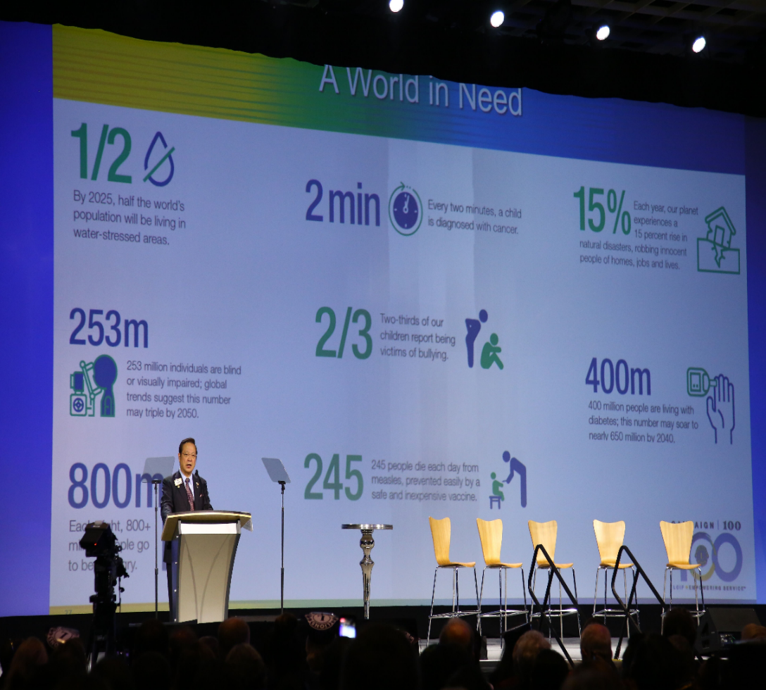
Métriques
Impact en temps réel
Gagner du temps. Le tableau de bord fournit des informations détaillées en un coup d'œil.
Savoir ce que fait la concurrence et ce que font les autres. Des informations de service, à tous les niveaux, à votre disposition.
Exportez vos données de recherche instantanément dans Excel.
Notes:
L'affichage d'impact en temps réel par le tableau de bord Métriques permet de :
Gagner du temps. Le tableau de bord fournit des informations détaillées en un coup d'œil.
Savoir ce que fait la concurrence et ce que font les autres. Des informations de service, à tous les niveaux, à votre disposition.
Bien entendu, nous ne sommes pas vraiment en compétition, mais il est toujours bon de voir ce qui se passe dans les districts environnants.
Le partage des meilleures pratiques à suivre et d’idées d’événements est une excellent forme de réseautage avec d’autres districts et clubs.
Exportez vos données de recherche instantanément dans Excel.
Voyez comment les Lions défendent nos causes mondiales. Dégagez les tendances des données et identifiez les domaines d’expertise de votre district.

Slide 16
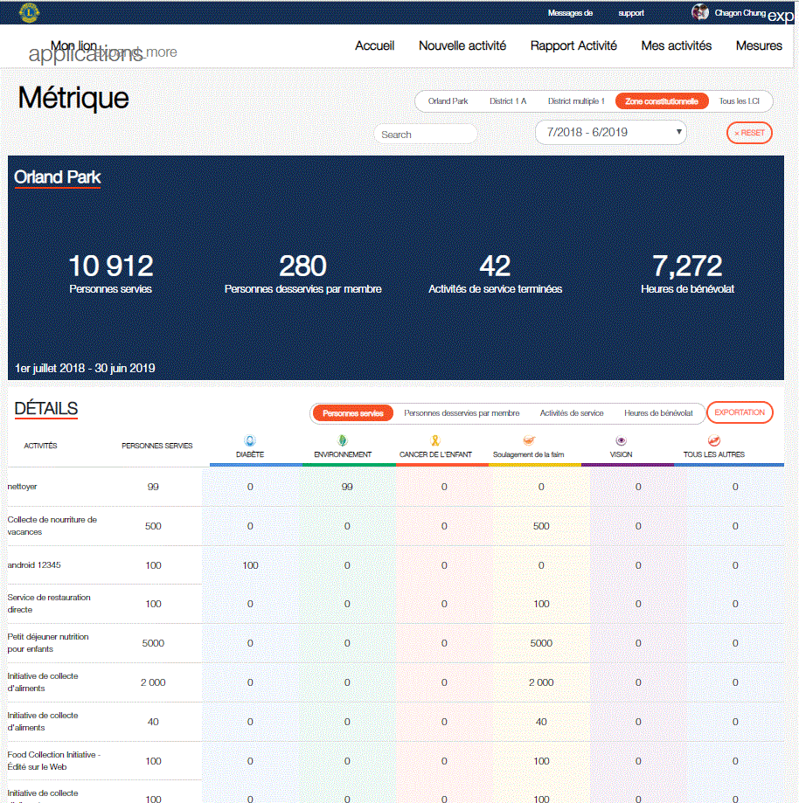
Voyez l'impact de votre service
Analysez-le à tous les niveaux
Définissez les paramètres des données d’impact publiées. Étudiez les effets de votre contribution individuelle sur la collectivité ou réjouissez-vous du changement global généré par l’entraide et le service.
Le service en un coup d’œil
Le tableau de bord Métriques affiche clairement nos statistiques clés pour en faciliter la consultation.
Des rapports en quelques secondes
Téléchargez des ensembles de données sur votre appareil personnel à l'aide de la fonction Exporter.
Devenez instantanément expert en données
Notre tableau de bord interactif est mis à jour toutes les quelques heures et indique où et comment nous influons sur le monde.
Notes:
Voici une capture d'écran du tableau de bord.
Toutes les données sont rapidement disponibles.
Des filtres sont là pour rendre les informations évolutives. Vous pouvez les étudier par nombre de personnes servies, nombre de personnes servies par membre, nombre d'activités de service réalisées et nombre d'heures de bénévolat.
Les informations peuvent être exportées dans Excel pour créer un rapport à imprimer.

Slide 17
Soutenez les clubs de votre district
Augmentez la visibilité de toutes les activités
de votre district avec MyLion
Notes:
Vous, nos responsables Lions partagez la même vision et la même passion. Vous vous déplacez, coordonnez des réunions, contactez des clubs, et faites tout pour vous assurer que les Lions disposent des outils et des ressources nécessaires pour réussir et s’épanouir.
Le nouveau niveau de visibilité sur les activités du club et du district de MyLion sert votre soutien aux clubs de votre district.

Slide 18

Activités de service
Optimisez la visibilité de notre service
Planifiez de manière à avoir une vue d’ensemble des activités du district
Personnaliser l'expérience Lion à l’aide d’invitations individuelles
Identifiez les points à améliorer
Notes:
Optimisez la visibilité de notre service
Voir les activités à venir au niveau des clubs et des districts nous donne la possibilité de :
Planifier à l'avance de manière à avoir une vue d’ensemble des activités du district
Vous pouvez maintenant créer des projets de déplacement à l’avance en fonction des activités à venir du club.
Personnaliser l'expérience Lion à l’aide d’invitations individuelles
Lors de visites de clubs, vous pouvez planifier des réunions pour nouer des contacts avec leurs membres.
Identifier les points à améliorer.
Vous pouvez voir si certains clubs de votre district ont du mal à planifier leurs activités de service et leur offrir des suggestions ou des commentaires. Utiliser les meilleures pratiques à suivre des clubs environnants de la région pour garder les autres motivés et actifs.

Slide 19
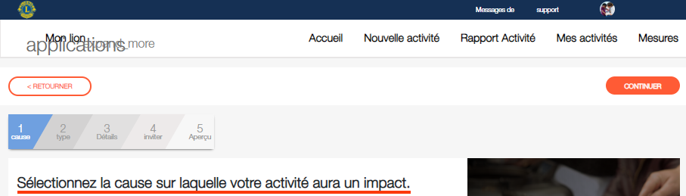
Un processus guidé
Boutons d'action
La barre d’en-tête de MyLion offre les fonctions suivantes : Nouvelle activité, Rapport d’activité, Mes activités et Mes statistiques.
Suivi de progression
Vous guide à travers les étapes à suivre pour accomplir chaque tâche.
Notes:
MyLion vous guide dès le départ. Des boutons d’action apparaissent dans la barre d’en-tête.
Un suivi de progression indique les étapes à suivre pour accomplir chaque tâche

Slide 20
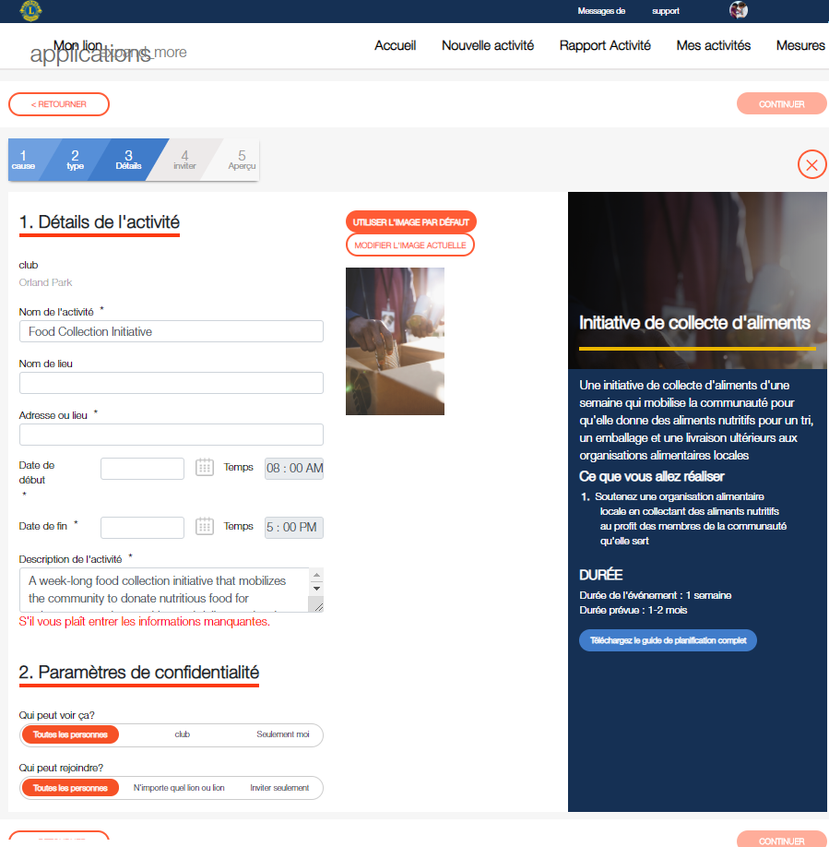
Des données claires et consolidées
Communiquez sur votre service
Utilisez la section Détails de l'activité pour partager davantage d'informations sur votre activité de service. Mettez des images en ligne et rendez publics les accomplissements et projets de votre club.
Plus d'informations lorsque vous en avez besoin
Si l’activité choisie a un titre, les détails la concernant et le planificateur de projet de service s'afficheront à nouveau dans le panneau latéral
Gérez vos paramètres de confidentialité
Nous nous engageons à respecter votre vie privée et votre sécurité. MyLion vous laisse le contrôle total sur qui peut voir votre activité et s’y joindre.
Notes:
Des données claires et consolidées
En quelques étapes, tout le monde peut créer une activité :
Fournir les détails de l'activité et une description de l'événement.
Cela garantit la saisie de toutes les informations requises lors de la planification de l'événement.
Les organisateurs de l'événement peuvent en définir les paramètres de confidentialité.
Vous pouvez ouvrir l'événement au public en sélectionnant Tout le monde. Il peut s'agir d'un événement réservé au club, tel qu'une réunion, ou d'un événement sur invitation uniquement.
Les planificateurs de projet servent à aider à organiser des activités

Slide 21
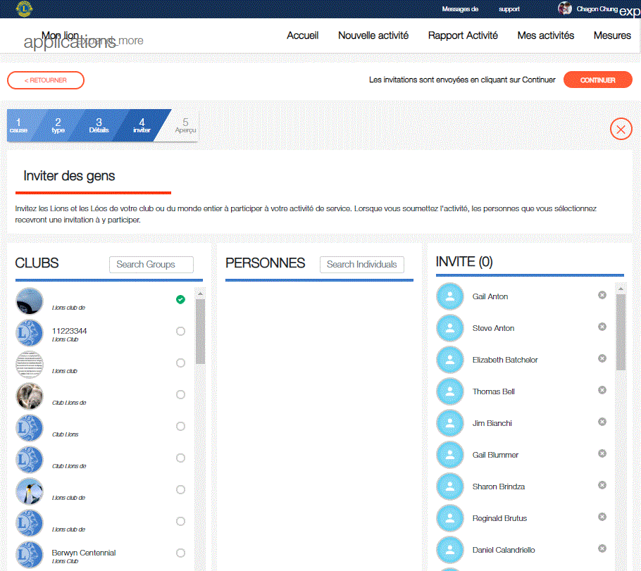
Invitations à votre activité de service
Lancez des recherches et invitations à n'importe quel niveau
Faites le succès de votre activité de service en lançant des invitations à y participer. Invitez des clubs entiers de votre district en les sélectionnant dans la colonne Clubs ou recherchez des personnes spécifiques.
Gérer les invitations en quelques clics
Ajoutez et supprimez des invités dans la colonne de droite alors que vous développez votre activité
Notes:
Une fois que vous avez configuré l'activité, vous pouvez inviter des clubs et des personnes à y participer.
Nul besoin de rechercher une adresse électronique ou un numéro de téléphone, les informations sont sécurisées et stockées dans MyLion pour une plus grande facilité d'utilisation.

Slide 22
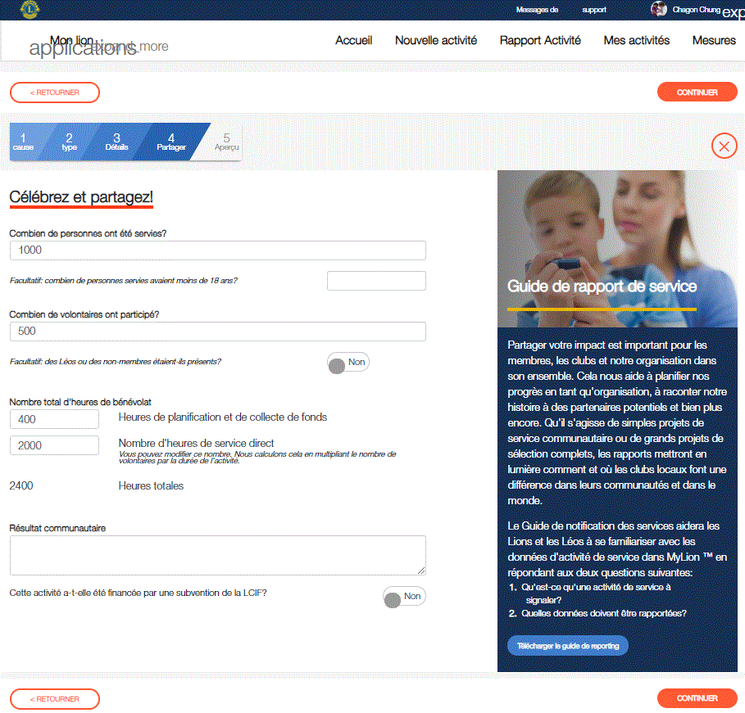
Célébrez et partagez
Célébrer votre action
Communiquer sur votre service est un moyen d’en célébrer l’impact sur la collectivité. Montrez de manière mesurable en quoi votre activité de service a été salutaire
Communiquez sur l’action au-delà des chiffres
Le champ Résultat au plan local permet d’ajouter des détails et de la profondeur à votre action. Faites connaître votre action d’entraide.
Notes:
Célébrez l’impact de votre action par vos rapports.
Les gens aiment être reconnus pour leurs efforts. Les Lions qui rendent compte de leurs activités peuvent prétendre à une variété de distinctions. Ces distinctions reconnaissent leur travail assidu et les motivent pour continuer à atteindre l’excellence.

Slide 23
Préparer les clubs à utiliser MyLion
Inscription
Notes:
La première étape pour commencer à profiter des avantages de MyLion est l’inscription. Nous savons que certains d'entre nous ont eu du mal à configurer leur identifiant et mot de passe. Cependant, la plupart de ces problèmes ne surviennent qu’en l’absence des données personnelles nécessaires.

Slide 24
Préparer votre district à utiliser MyLion
Vous pouvez faire beaucoup pour aider les clubs de vos districts à adopter MyLion.
Communiquer à chaque
membre son nº d'affiliation
par e-mail
par texto
ou l’imprimer
Mettre à jour MyLCI
email
téléphone
Notes:
Préparer votre district à utiliser MyLion
Vous pouvez faire beaucoup pour aider les clubs de vos districts à adopter MyLion
Mettez à jour les informations de CHAQUE membre du club dans MyLCI, en particulier son adresse électronique ou numéro de téléphone portable.
Ces informations sont importantes, car ils ne pourront pas s’inscrire à MyLion sans email ou numéro de téléphone valides enregistré au LCI.
Par dessus tout, assurez-vous que le secrétaire de club de communique à chaque membre son numéro d’affiliation. Il peut être envoyé par e-mail, par texto ou il peut être imprimé et remis en personne.

Slide 25
Category title
Category title
Conseils d'inscription
Si vous êtes inscrit sur l'application MyLion, vos données d'identification vous donneront accès au site MyLion.
Pour vous inscrire, il vous faudra votre numéro d’affiliation et une adresse électronique ou numéro de téléphone valide.
Cliquez ici pour accéder à MyLion
Rendez-vous sur www.mylion.org ou recherchez MyLion dans l’App Store sur votre appareil iOS ou Google Play sur votre appareil Android.​
https://lci-auth-app-prod.azurewebsites.net/account/login?
Notes:
Voici quelques conseils pour que votre district démarre sur de bonnes bases.
Si vous êtes inscrit sur l'application MyLion, vos données d'identification vous donneront accès au site MyLion.
Pour vous inscrire, il vous faudra votre numéro d’affiliation et une adresse électronique ou numéro de téléphone valide.
Lien vers le site MyLion
Il existe deux manières de télécharger l’application MyLion.
À l'aide de votre appareil mobile, accédez au site www.mylion.org et cliquez sur le lien menant à votre app store..
Une autre option consiste à accéder directement à l'AppStore sur votre appareil iOS ou à Google Play sur votre appareil Android et à rechercher MyLion. ​

Slide 26
Améliorations futures
Notes:
Comme vous le savez, nous apportons constamment des améliorations à MyLion sur la base de commentaires de Lions et de Leos.

Slide 27
Prochainement dans MyLion
Votre identifiant et mot de passe MyLion vous permettront d’accéder À LA FOIS à MyLCI et à MyLion.
Assistance en ligne avec vérification lors de l'inscription
Activités de grande envergure et catégories supplémentaires pour les projets de service
Planification des activités de service du district et rapports
Notes:
Le mois prochain, nos plateformes passeront à la connexion universelle. Les utilisateurs de MyLion pourront utiliser leur identifiant et mot de passe MyLion pour se connecter à MyLCI et MyLion (s'ils ont accès aux deux). Les utilisateurs de MyLCI devront se réinscrire. La connexion universelle facilitera l'utilisation et la navigation entre nos différents outils numériques. Attendez-vous à beaucoup plus d'informations à ce sujet dans les mois qui viennent.
Assistance en ligne avec vérification lors de l'inscription
Pour protéger votre vie privée, MyLion utilise actuellement l'identifiant, l'adresse e-mail ou le numéro de téléphone pour vérifier votre identité au sein de l’univers Lions.
Nous ajoutons une nouvelle option de vérification pour aider les Lions à s’inscrire.
Lors de l’enregistrement, si le système ne peut pas vérifier votre adresse e-mail ou numéro de téléphone, il vous posera quelques questions de sécurité supplémentaires. Ces questions porteront sur le président et la ville de votre club. Assurez-vous donc que ces informations sont mises à jour dans MyLCI.
Nous avons appris que certaines sous-catégories et options d’activité de grande envergure de MyLion manquaient à certains Lions. Notre service et les équipes MyLion étudient le meilleur moyen de rétablir ces éléments et de faciliter la création de rapports.
Et enfin, vous pourrez créer et rapporter des activités directement affiliées à votre district.

Slide 28
Prochainement dans les districts et clubs
  Emails et conseils supplémentaires sur la connexion universelle
  Webinaires au niveau du club sur les fonctionnalités clés
  Une nouvelle page de connexion MyLion avec des liens vers des ressources en assistance
Notes:
Au cours des mois qui viennent, nous partagerons davantage d’informations sur la connexion universelle. Nous organiserons également davantage de webinaires sur les fonctionnalités destinées aux officiels de club, vous ferons part de blogs et de ressources sur MyLion sur lionsclubs.org et vous tiendrons au courant de l'évolution de MyLion.

Slide 29

Questions ?
© 2018 Lions Clubs International.
Février 2019
Notes:
Merci de votre attention. Nous allons faire une brève pause pendant que je rassemble certaines de nos questions les plus fréquemment posées et que j’en partage les réponses avec le groupe. Comme vous le savez, ce webinaire compte de nombreux participants. Je vous remercie donc de votre patience pendant que nous répondons.

Slide 30
Nous vous remercions !
© 2018 Lions Clubs International.
Février 2019
Notes:
Un enregistrement de ce webinaire sera mis en ligne une fois tous nos webinaires MyLion terminés. Nous vous remercions pour votre attention et pour votre service.

